Slide 1
Conception et implémentation d’une application web de gestion des entrées sorties d’une bibliothèque
Présenté PAR Groupe 6:
Ousmane Djiguiba
Souleymane Kodjo
PROF : Dr. A SIDIBE

Slide 2
Sommaires
Introduction Générale
Cahier de charge
Modélisation
Etude Technique
Captures de l’interface
Conclusion

Slide 3
Introduction générale
Le développement de l'informatique a vu l'apparition de nouveaux matériaux et logiciels qui minimisent le temps de traitements pour les informations et généralement toutes les différentes recherches, c’est une étape indispensable dans la réalisation moderne des projets.
L'objectif de notre étude, est la conception d'un nouveau système automatisé de gestion d’emprunt de la bibliothèque pour améliorer les résultats diminuer le plus possible les anomalies existantes.

Slide 4
Introduction générale
Dans la première partie nous établissons un cahier de charge précis à respecter faisant ressortir les fonctionnalités requises de notre application; nous feront ensuite ressortir une modélisation à laquelle on à aboutit en analysant le projet et ses fonctionnalités avant de passer à une étude technique et un récapitulatif des matériaux utilisés lors de la conception ;on terminera ensuite en présentant des captures d’ écran des interfaces de notre application suivi d’une conclusion Générale.

Slide 5
Cahier de charge
Fonctionnalités pour l’administrateur
Insérer des livres
Insérer directement des livres dans la base à partir du site web.
Emprunter des livres
Pouvoir emprunter et reprendre les livres qui sont dans la base aux adhérant
Supprimer des livres
L’admin doit pouvoir supprimer les livres qui ne sont plus disponible dans la bibliothèque

Slide 6
Cahier de charge
Fonctions relatives à l'interface
Se connecter au site en tant qu’administrateur
La connexion se fait via un login et un mot de passe.
Consulter la liste des livres dans la base de données
Consulter la liste des livres disponible dans la bibliothèque.
Visionner la liste des livres prêter et des personnes ayant effectuer les prêts
Les données doivent également être stockez sur le serveur sans limite de durée et être accessible à l’admin à tout moment.

Slide 7
Modélisation
Dans le cycle de vie de notre projet, la conception représente une phase primordiale et déterminante pour produire une application de haute qualité.
Dans ce qui suit nous présentons les modèle conceptuel, logique et physique de donnée.
Puis nous passerons à la description des classes participantes dans le diagramme des classes, et nous construirons le modèle relationnel à partir des classes de l’application, et sa en suivant les règles du passage au relationnel.

Slide 8
Diagramme MCD

Slide 9
Diagrammes MLD

Slide 10
Diagrammes MPD

Slide 11
Etude technique
Environnement de travail
Environnement matériel
L’environnement matériel qui a été utilisé pour développer cette application
Ordinateur Portable : Toshiba sattellite-pro
Processeur : Intel(R) core(TM)I3 CPU 2117U @ 1.70GHz 1.70GHz
Mémoire installée (RAM) : 4 ,00 Go

Slide 12
Etude technique
Environnement logiciel
Les logiciels utilisés sont les suivants :
Système d’exploitation : Windows 10 Edition familiale 64 bits
Modélisation : Power designer
Logiciel Serveur : wamp server
Editeur : SublimeText
Framework css-javascript : Bootstrap

Slide 13
Etude technique
Langages utilisés
HTML5/CSS3
PHP
SQL

Slide 14
Présentation de quelques interfaces de l’application
Les figures Suivantes illustrent des exemples de capture d’´écrans des différentes interfaces de l’application.

Slide 15
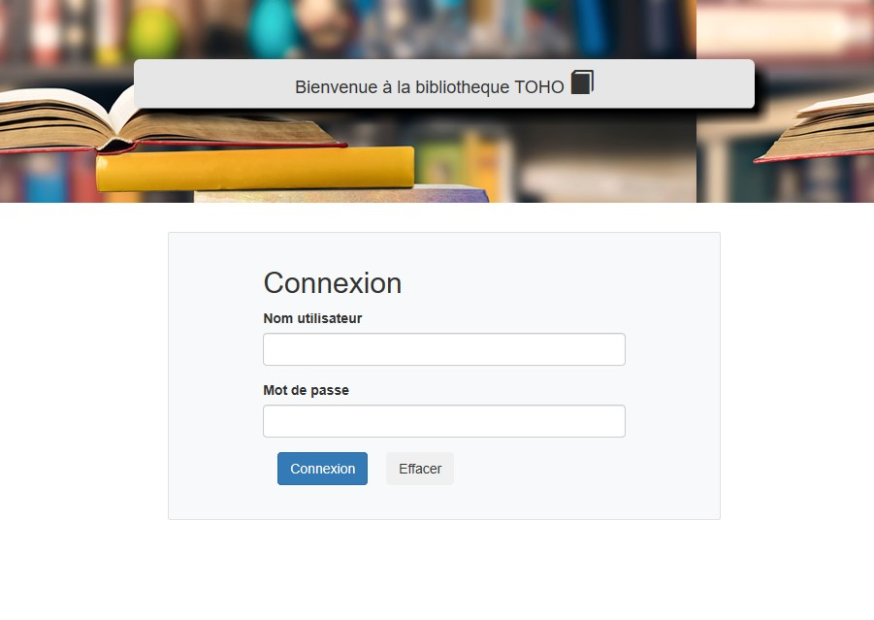
Capture d’écran : s’authentifier
L’Administrateur doit remplir les deux champs d’authentification en saisissant les coordonnées correctes afin qu’il puisse accéder à la page d’accueil.

Slide 16
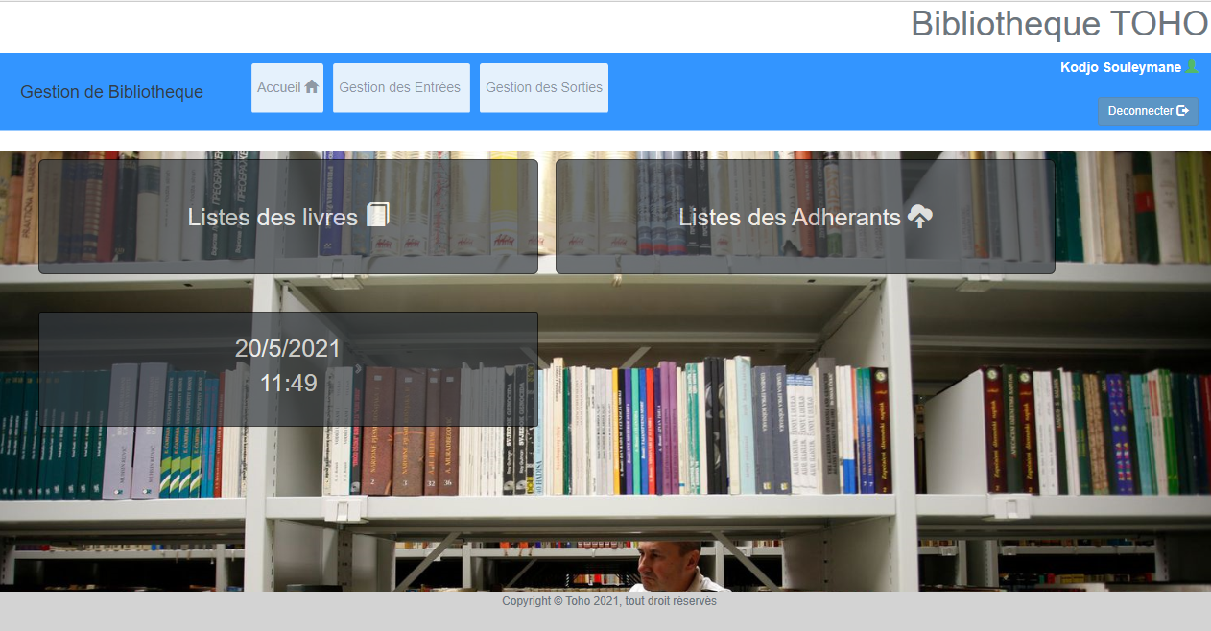
Capture d’´écran : Page d’accueil
Après que l’utilisateur ait saisi ses informations, il peut maintenant accéder `a la page d’accueil ou il peut choisir la liste de livres ou la liste des adhérents
Il peut aussi naviguer dans le menu en haut ou se déconnecter en utilisant le Bouton déconnecter

Slide 17
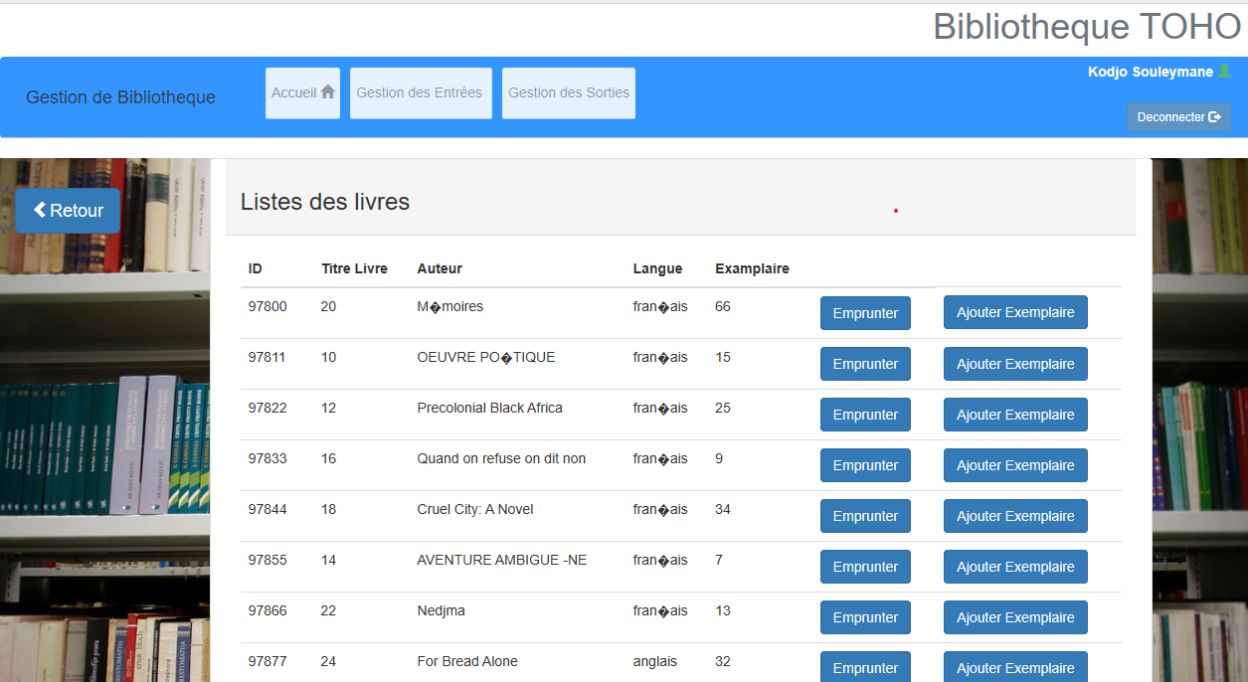
Capture d’écran Listes Livres
Dans cette partie, On a la liste de tous les Livre de la bibliothèque
Un bouton permettant d’emprunter un livre ou d’y ajouter des exemplaires
Et un bouton retour pour revenir la page précédente

Slide 18
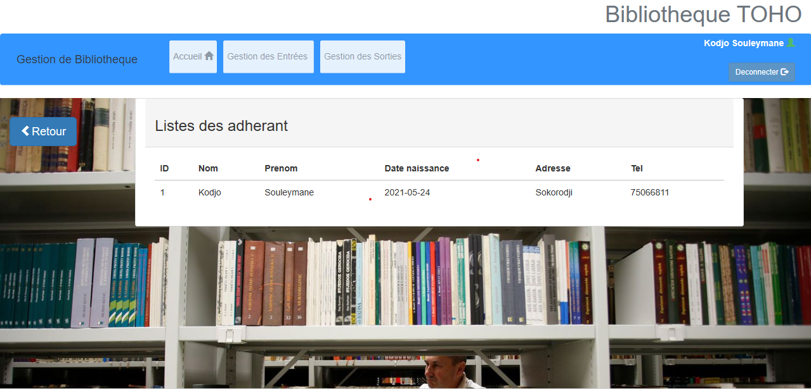
Capture d’écran liste des adhérant
On a la liste des Emprunteurs

Slide 19
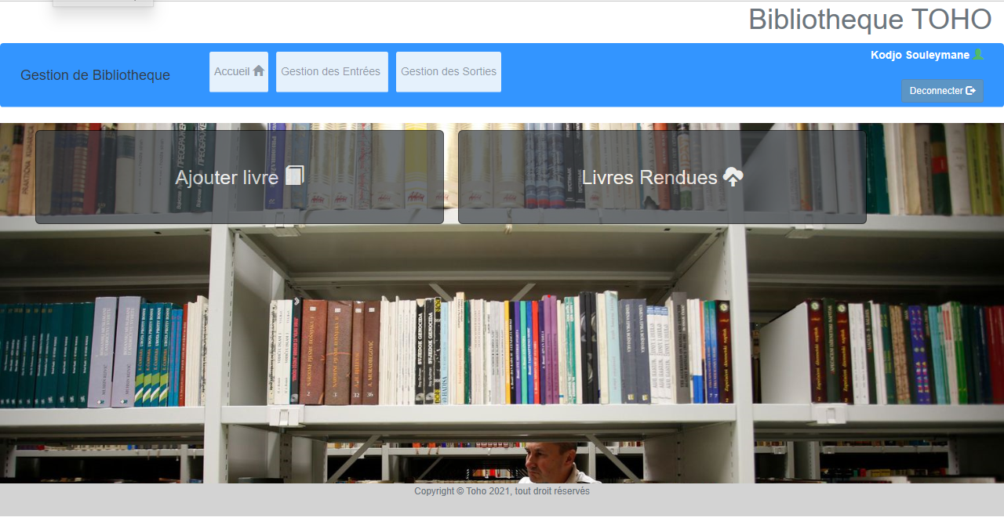
Capture d’écran Gestion des Entrée
Les gestions des entrées de livres

Slide 20
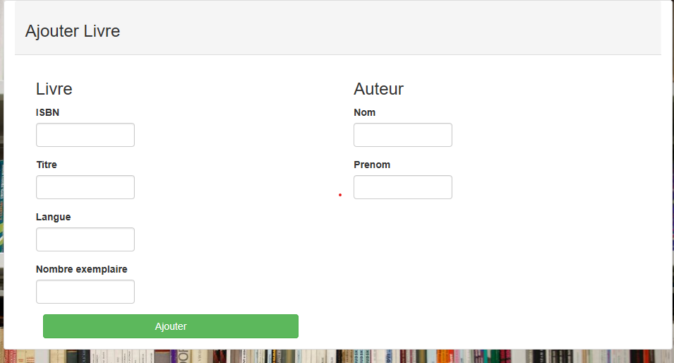
Ajouter livre

Slide 21
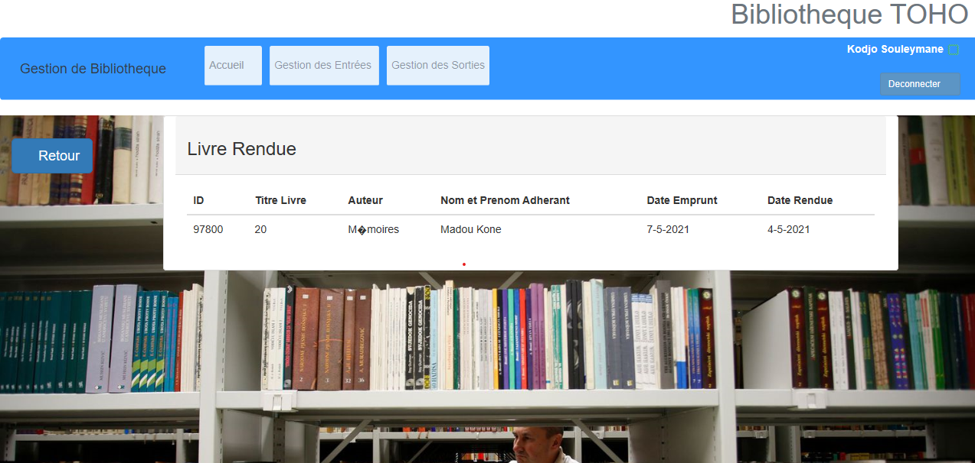
Livres Rendues

Slide 22
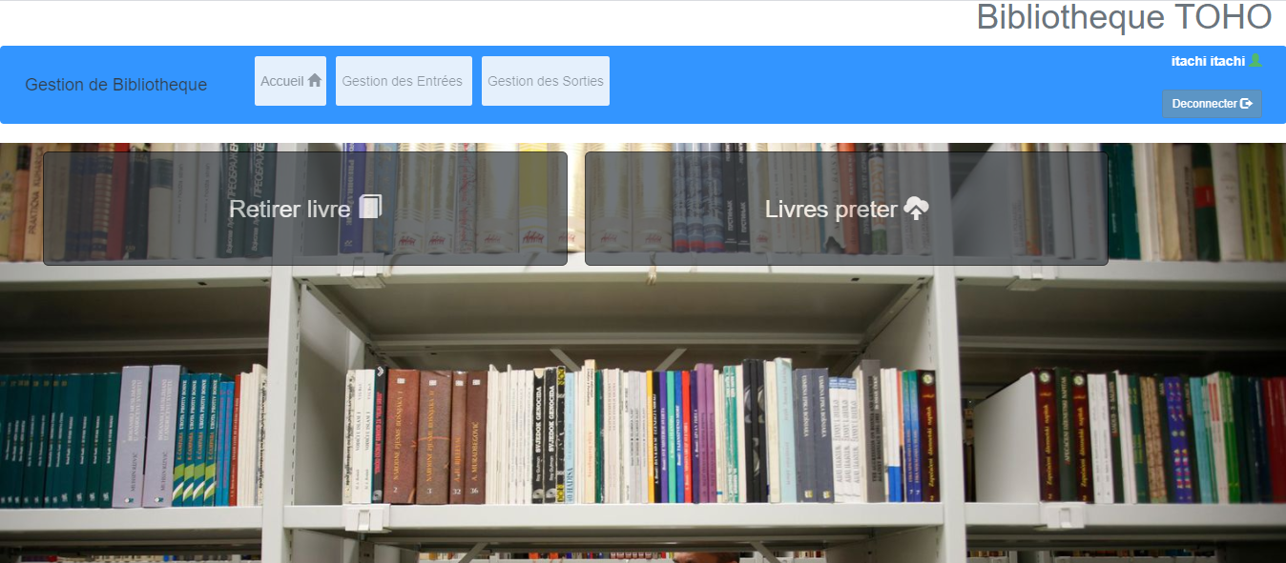
Capture Gestion des Sorties

Slide 23
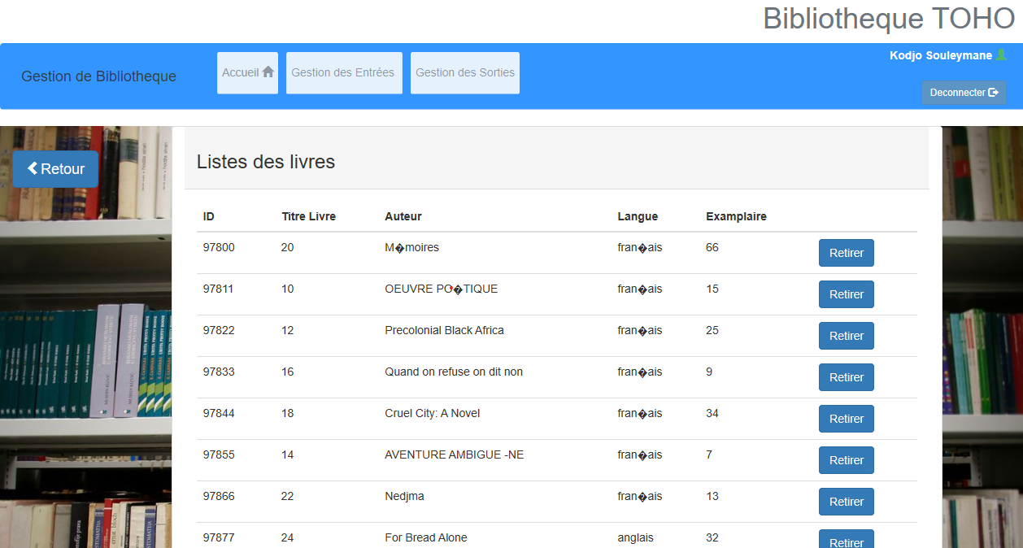
Retirer Livre
L’administrateur peut retirer les livres non disponibles dans la bibliothèque

Slide 24
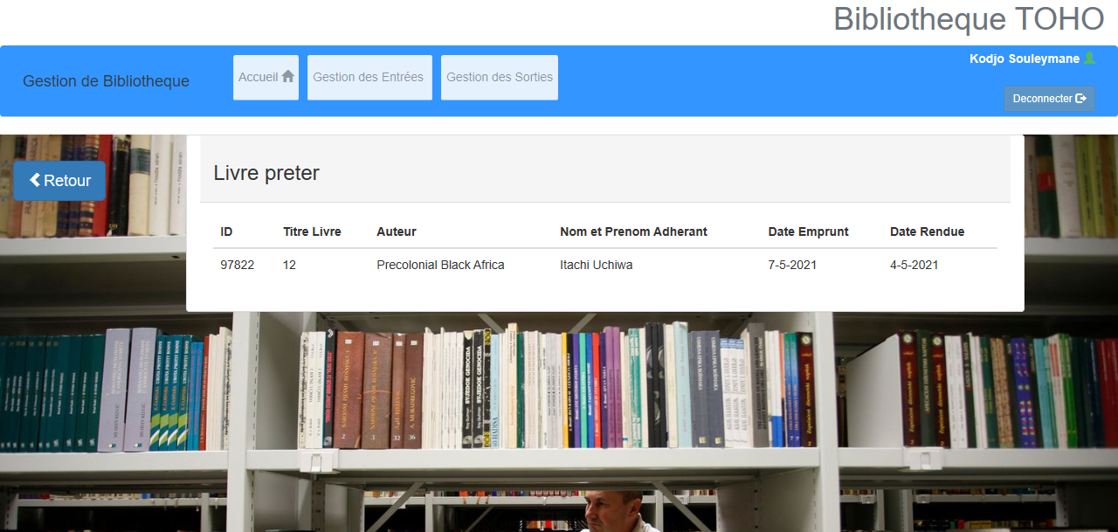
Livres Prêter

Slide 25
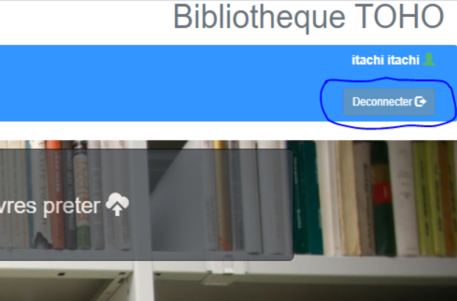
Comme tout application sécurisé digne de ce nom Biblio Toho dispose d’un bouton de déconnection permettant à l’administrateur de ce déconnecter lorsqu’il fini de travailler
Ceci était une représentation l’interface graphique de Biblio Toho

Slide 26
Conclusion
Le présent projet avait pour but la mise en place d'une application web de gestion de bibliothèque. Ce projet nous a aidés à améliorer nos connaissances en informatique.
Ce projet a été pour nous l’occasion d’approfondir notre connaissance dans quelques outils de tels que PHP, Bootstrap …etc. Pour conclure, au cours de notre projet, nous avons entamé une démarche, à mi-chemin entre la gestion du projet et l’auto-formation, qui a permis de mettre la main sur de nombreuses ressources et composants. Ceci nous a permis de passer toutes les étapes de développement (gestion de projet, analyse, conception, réalisation, débogage, tests) avec succès et ce, selon le calendrier au préalablement défini.

Slide 27
Nous espérons donc avoir atteint l'objectif désiré et que le fruit de ce projet sera pris en considération par d'autres utilisateurs dans le but d'être exploité.
MERCI POUR VOTRE ATTENTION !

